Slide 1
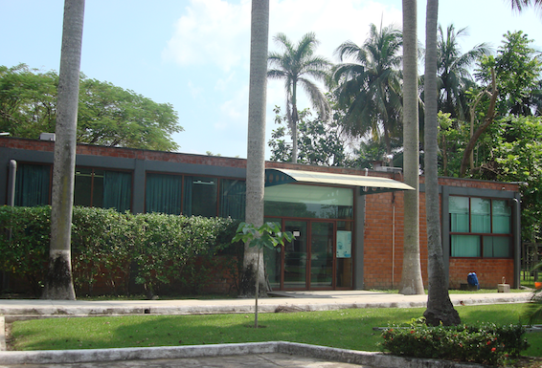
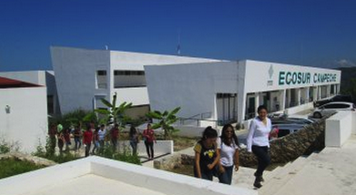
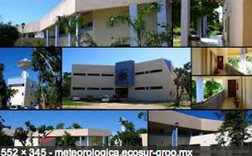
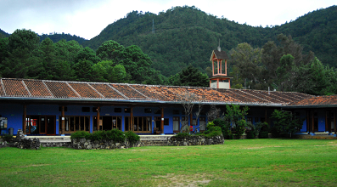
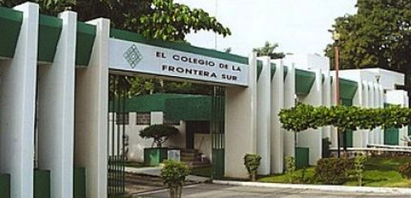
Unidad Villahermosa
Campeche
Chetumal
San Cristobal de las Casas
Tapachula

Slide 2
Recomendación CEE
“Elaborar un plan de desarrollo estratégico de mediano plazo para resolver la situación preocupante que, desde hace unos años, caracteriza a la Unidad Villahermosa”.
¿Cómo?
Partir del PEMP y contexto local
¿Quiénes lo elaboran?
¿Cuándo habrá que contar con el “Plan Villa”?

Slide 3
PEMP >> Plan Villa
Considera incremento en personal de investigación. ¿Qué considerar en Plan Villa?
De acuerdo al PEMP incremento en 45 investigadores >> incorporar mínimamente 9 investigadores de aquí a 2018. La vía serán cátedras, sin embargo, 2015 – 0, a falta de estrategia de favorecer la unidad VHSA.
¿Cuáles van a ser los mecanismos para generar los proyectos de cátedras que resulten efectivamente en el incremento?

Slide 4
Departamentos en la Unidad
DASA 4 I (incluye dos cátedras) 1 T
CS 7 I 3 T
SyC 3 I 1 T
¿Cuál es la lógica a seguir para incremento del personal académico?

Slide 5
Cada Departamento-GA debe de tener una masa crítica y coherencia temática que le permite atender las problemáticas de la región, interactuar con otros Departamentos, y establecer alianzas con otras instituciones de investigación.
Estrategia de crecimiento de la Unidad
Recientemente DASA Agroecología integró dos investigadores de cátedras. Falta consolidar este grupo con por lo menos un técnico y un investigador.
El GA Cuencas también requiere más técnicos, aún si llegó 1 en 2015.
Hay que ampliar el número de investigadores en SyC (migración, equidad, vulnerabilidad).
Procesos y construcción
Cuencas
Agroecología

Slide 6
PEMP >> Villa
El PEMP señala que se busca contratación de técnicos a través de proyectos. El mayor rezago en cuanto a número de técnicos existe en Villahermosa, lo cual genera una presión descomunal en cuanto a generación de recursos, por ende en productividad.
¿Se considera desde los departamentos la transferir plazas que quedan vacantes por jubilación o fallecimiento o incentivar el cambio de Unidad?

Slide 7
PEMP >> n estudiantes VHSA
El PEMP considera un fuerte incremento en la matrícula, ¿Cuánto consideramos mientras no se cuenta con el espacio requerido?

Slide 8
Propuesta
Establecer comisión mixta que diseña Plan Villa
Lineamientos para que propuestas de cátedras consideren el incremento del n de investigadores en la Unidad
Análisis comparativo de condiciones de vida con miras a establecer mecanismos para hacer más atractiva la Unidad
Establecer mecanismos concretas de incremento de plazas de técnicos académicos en la Unidad
Lograr masa crítica por Departamento como directriz

